Slide 1
Программирования на Java: Продолжение
5-1

Slide 2
Регулярные выражения
Синтаксис языка описания регулярных выражений
Стандартные задачи
Regular expressions are a way to describe a set of strings based on common characteristics shared by each string in the set. They can be used to search, edit, or manipulate text and data.
5-2

Slide 3
Oracle: The Java Tutorials
https://docs.oracle.com/javase/tutorial/essential/regex/index.html
Test Harness
Some IDEs don't provide a console. Note that System.console() returns null in these cases. I seem to recall that NetBeans will not provide a console. You can run it from the command line instead.
Командная строка
5-3

Slide 4
26. Регулярные выражения – редактирование текста
Прочитать текст Java-программы и каждое слово public заменить на слово private. Имя файла с текстом программы задается в командной строке
В Java-программе удалить все комментарии
5-4

Slide 5
27. Регулярные выражения – поиск текста
Exercise: Use a backreference to write an expression that will match a person's name only if that person's first name and last name are the same.
Текстовый файл содержит строки следующего вида:
Имя Фамилия Год_рождения
Вывести список людей, у которых имя и фамилия совпадают
5-5

Slide 6
Сериализация объектов
5-6

Slide 7
Сериализация объектов
Процесс преобразования объектов в потоки байтов для хранения называется сериализацией
Процесс извлечения объекта из потока байтов называется десериализацией
Сериализация — это процесс сохранения состояния объекта в последовательность байт
Десериализация — это процесс восстановления объекта из этих байт
Интерфейс Serializable
5-7

Slide 8
Интерфейс Serializable
Для того, чтобы объекты класса могли быть подвергнуты процессу сериализации, этот класс должен расширять интерфейс java.io.Serializable. Все подклассы такого класса также будут сериализованы. Многие стандартные классы реализуют этот интерфейс. Этот процесс заключается в сериализации каждого поля объекта …
Интерфейсы-маркеры. Интерфейс Serializable не имеет методов, которые необходимо реализовать, поэтому его использование ограничивается упоминанием при объявлении класса. Все действия в дальнейшем производятся по умолчанию
Для записи объектов в поток необходимо использовать класс ObjectOutputStream. После этого достаточно вызвать метод writeObject(Object ob) этого класса для сериализации объекта ob и пересылки его в выходной поток данных
Для чтения используются, соответственно, класс ObjectInputStream и его метод readObject(), возвращающий ссылку на класс Object. После чего следует преобразовать полученный объект к нужному типу
5-8

Slide 9
Пример сериализации объектов для вывода в файл
import java.io.*;
import java.util.Date;
public class DateSerialize {
public static void main(String args[]) throws IOException {
ObjectOutputStream out = new ObjectOutputStream(
new FileOutputStream("objects.dat"));
Date now = new Date(System.currentTimeMillis());
out.writeObject(now);
out.close();
}
}
5-9

Slide 10
Чтение сериализованных объектов или Десериализация
import java.io.*;
import java.util.Date;
public class DateDeserialize {
public static void main(String args[]) throws IOException, ClassNotFoundException {
ObjectInputStream in = new ObjectInputStream(new FileInputStream("objects.dat"));
Date d1 = (Date) in.readObject();
System.out.println("A Date object: " + d1);
}
}
5-10

Slide 11
Сериализуемый класс
import java.io.Serializable;
public class Student implements Serializable {
…
}
Дан текстовый файл, содержащий сведения о результатах сессии
Добавить сериализацию/десериализацию сведений о результатах сессии
5-11

Slide 12
Cay Horstmann
https://www.horstmann.com
Software
CodeCheck is a convention-over-configuration autograder for Java, Scala, Python and C/C++
Java Exercises
Input and Output
Reading a serialized array of objects
5-12

Slide 13

Библиотека Swing
5-13

Slide 14
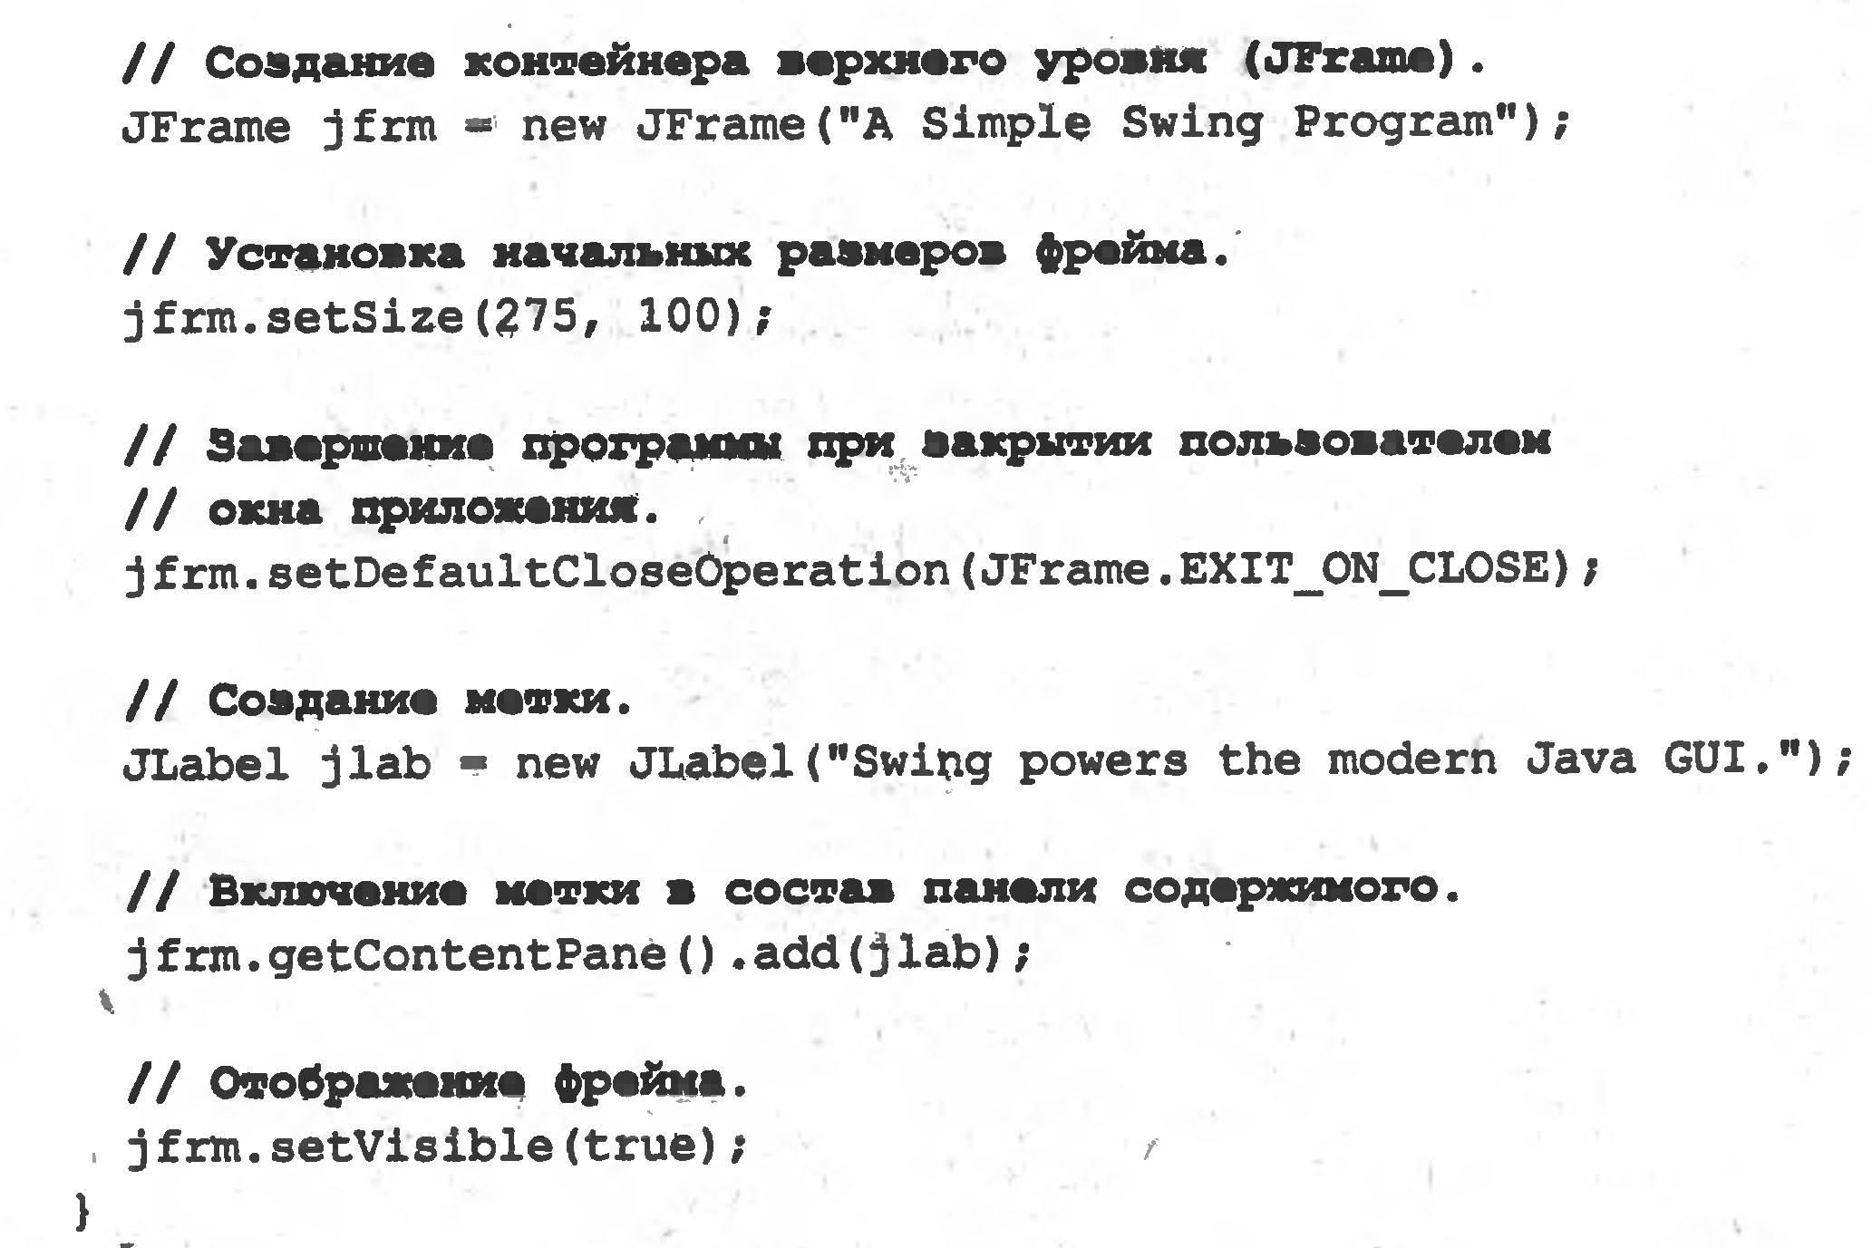
Библиотека Swing
import javax.swing.JFrame;
public class SimpleSwing {
public static void main(String[] args) {
JFrame jfrm = new JFrame("Simple Swing");
jfrm.setSize(250, 300);
jfrm.setDefaultCloseOperation(JFrame.EXIT_ON_CLOSE);
jfrm.setVisible(true);
}
}
5-14

